Slide 1
Psychometrie
Psaní položek

Slide 2
Psaní položek
Měření kognitivních atributů: sada úkolů, které by měli lépe řešit lidé s vysokou mírou daného atributu (např. inteligence) než lidé s nízkou mírou atributu
Měření osobnostních rysů: nelze se zeptat přímo => ptáme se na typické chování související s rysem (přímé otázky – např. Jste dochvilný/á?) nebo na důsledky vyplývající z nějaké charakteristiky (nepřímé otázky – např. Myslíte si, že je důležité chodit včas?)

Slide 3
Krok 1: Definování faset
Krok 2: Psaní položek
U1-Jaký jsi? (→ přímé otázky)
nebo Jak se chováš (→ nepřímé ot.)
U2-Jaký chceš být?/Čeho si vážíš?
U3-V čem selháváš?
R1-Pracovitost
R2-Spravedlnost
R3-Nerozhodnost
K1-Školní práce
K2-Mimo školu - rodina, kamarádi...
„Vážím si učitele, který vyhodí od zkoušky i „dobrého studenta“, pokud učivo neumí.“
U2+R2+K2
U1+R1+K1
U1+R1+K2
U2+R2+K1
U2+R2+K2
U3+R3+K1
U3+R3+K2
…
U1+R2+K1
U1+R2+K2
U1+R3+K1(R)
U1+R3+K2(R)
…
3 x 3 x 2 => až 18 položek

Slide 4
Psaní položek
Pozor na složité a nezvyklé formulace
Pozor na dvojitý zápor
Nesouhlasím s tím, aby si zaměstnanci nemohli vybrat dovolenou, kdy chtějí.
Položka musí být srozumitelná sama o sobě (bez kontextu)
Distraktory musí být zhruba stejně přijatelné (pozor na extrémní kvantifikátory; pozor na „učebnicové formulace“)

Slide 5
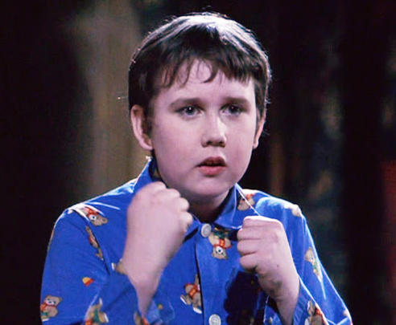
Rozmanitost položek
Obsah
Formáty odpovídání
Jste statečný/á?
statečnost
Bojíte se často?
Zastanete se kamaráda, i když to pro vás představuje osobní riziko?
Řídíte se heslem „Kdo uteče, vyhraje?“

Slide 6
Z vedlejší třídy slyšíte podezřelé rány a tlumený křik. Jaká bude vaše reakce?
Budete předstírat, že jste nic neslyšeli.
Půjdete se podívat, co se děje a jestli by z toho pro vás nemohlo být něco dobrého.
Budete soustředěně poslouchat za dveřmi, abyste nejdřív získali maximum informací.
Jdete tam, odhodlaní zasáhnout proti nepravosti.
Jste statečný/á?
statečnost
Bojíte se často?
Zastanete se kamaráda, i když to pro vás představuje osobní riziko?
Jaký je váš oblíbený hrdina?
Řídíte se heslem „Kdo uteče, vyhraje?“

Slide 7
I když bych chtěl/a, neuteču, když
je ohrožen někdo blízký. 1 2 3 4 5
mě vidí někdo, na kom mi záleží. 1 2 3 4 5
je ohrožena jiná lidská bytost. 1 2 3 4 5
...
I když se za to stydím, uteču, když
hrozí, že mi někdo vážně fyzicky ublíží. 1 2 3 4 5
hrozí, že mi někdo bude nadávat nebo
mě ponižovat. 1 2 3 4 5
zůstat v situaci by znamenalo ohrozit jiné 1 2 3 4 5
...

Slide 8
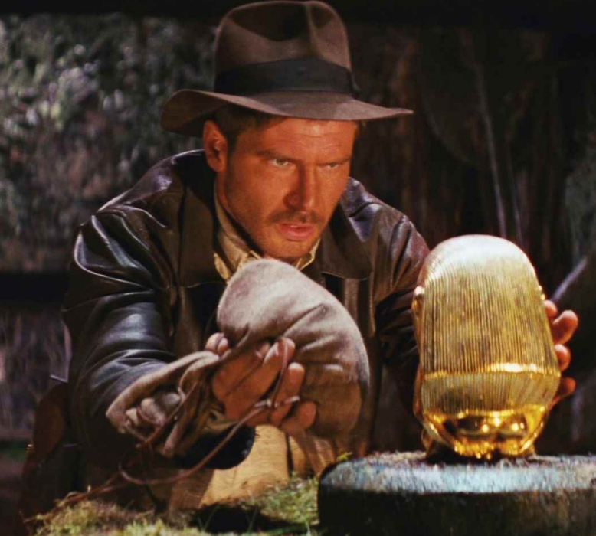
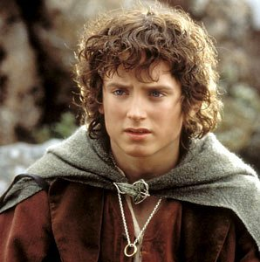
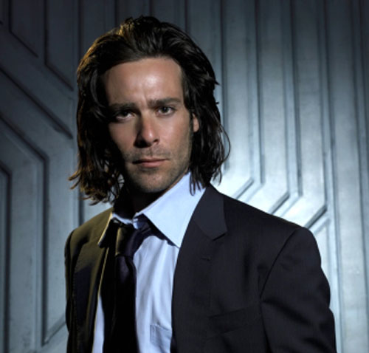
Indiana Jones
Sherlock Holmes
statečnost
Jaký je váš oblíbený hrdina?
Frodo Baggins
Gaius Baltar

Slide 9
statečnost
Co vidíte v této skvrně?

Slide 10
statečnost
Tvář skřetího válečníka
Pánevní kost
Slona bez chobotu
Tři vrány
Co vidíte v této skvrně?

Slide 11
Formáty odpovídání
Doplňování odpovědí
Vícenásobná volba
Dichotomická položka
Volba více možností
Spojování
Uspořádané kategorie
Nucená volba
Řazení
Neuspořádané kategorie

Slide 12
Formáty odpovídání
Doplňování odpovědí
Vícenásobná volba
Dichotomická položka
Volba více možností
Spojování
Uspořádané kategorie
Nucená volba
Řazení
Neuspořádané kategorie
7+5 =
Když otec přijde domů, obvykle…

Slide 13
Formáty odpovídání
Doplňování odpovědí
Vícenásobná volba
Dichotomická položka
Volba více možností
Spojování
Uspořádané kategorie
Nucená volba
Řazení
Neuspořádané kategorie
7+5 =
10
11
12
13
Klíčová odpověď (keyed answer)
=> +1 bod

Slide 14
Formáty odpovídání
Klíčová odpověď: Zmijozel
Doplňování odpovědí
Vícenásobná volba
Dichotomická položka
Volba více možností
Spojování
Uspořádané kategorie
Nucená volba
Řazení
Neuspořádané kategorie
Klíčová odpověď: Havraspár

Slide 15
Formáty odpovídání
Medián je index střední hodnoty. ANO/NE
Při testu použiju všechny dostupné prostředky (včetně podvádění), abych uspěl/a. ANO/NE
Doplňování odpovědí
Vícenásobná volba
Dichotomická položka
Volba více možností
Spojování
Uspořádané kategorie
Nucená volba
Řazení
Neuspořádané kategorie
Klíčová odpověď: Zmijozel
Notes:
U testu kognitivních schopností nebo znalostí je problém, že je vysoká možnost uhodnutí položky.
U osobnostních dotazníků to není problém.

Slide 16
Formáty odpovídání
Který z následujících indexů je mírou střední hodnoty?
Průměr
Medián
50.percentil
Studentovo t
Modus
Žádný z výše uvedených
Doplňování odpovědí
Vícenásobná volba
Dichotomická položka
Volba více možností
Spojování
Uspořádané kategorie
Nucená volba
Řazení
Neuspořádané kategorie
Které z následujících událostí jste se zúčastnil/a v posledních dvou měsících?
Podpis petice
Dopis poslanci/senátorovi
Účast na legální demonstraci
Účast na nelegální demonstraci
Žádné z uvedených
Notes:
Série dichotomických položek

Slide 17
Formáty odpovídání
Doplňování odpovědí
Vícenásobná volba
Dichotomická položka
Volba více možností
Spojování
Uspořádané kategorie
Nucená volba
Řazení
Neuspořádané kategorie
Spojte každé jméno v jednom sloupci s jedním názvem díla v druhém sloupci
Alois Jirásek Kříž u potoka
K.M.Č. Chod Zpěvy páteční
Karolína Světlá Děti čistého živého
Jan Neruda Temno
Notes:
Série dichotomických položek

Slide 18
Formáty odpovídání
Doplňování odpovědí
Vícenásobná volba
Dichotomická položka
Volba více možností
Spojování
Uspořádané kategorie
Nucená volba
Řazení
Neuspořádané kategorie
Snadno mi mysl zaplaví vzpomínky na šťastné chvíle.
Naprosto souhlasím 5
Spíše souhlasím 4
Nemohu se rozhodnout 3
Spíše nesouhlasím 2
Naprosto souhlasím 1
1
10
Notes:
Říká se tomu Likertova (likertovská) škála.
Tři nebo více alternativ, u kterých existuje přirozené uspořádání:
Vždy – často – občas – zřídka – nikdy
Naprosto vystihuje – trochu vystihuje – ani nevystihuje, ani vystihuje – moc nevystihuje – vůbec nevystihuje
Grafické možnosti odpovědí.
Nemá cenu víc než 10 kategorií -> když je jich víc, respondent si to zredukuje, ideál 5-9

Slide 19
Formáty odpovídání
Doplňování odpovědí
Vícenásobná volba
Dichotomická položka
Volba více možností
Spojování
Uspořádané kategorie
Nucená volba
Řazení
Neuspořádané kategorie
Jsem obvykle:
Velmi optimistický 4
Spíše optimistický 3
Spíše pesimistický 2
Velmi pesimistický 1
Notes:
Jinou možností je dokončení „stonku položky“

Slide 20
Formáty odpovídání
Doplňování odpovědí
Vícenásobná volba
Dichotomická položka
Volba více možností
Spojování
Uspořádané kategorie
Nucená volba
Řazení
Neuspořádané kategorie
Jaké zmrzlině dáváte přednost?
Jahodové / Vanilkové
Notes:
Problémy se škálováním
Někdo preferuje jahodovou před pistáciovou, pistáciovou před vanilkovou, ale vanilkovou před jahodovou

Slide 21
Formáty odpovídání
Doplňování odpovědí
Vícenásobná volba
Dichotomická položka
Volba více možností
Spojování
Uspořádané kategorie
Nucená volba
Řazení
Neuspořádané kategorie
Seřaďte následující zmrzliny podle toho, které příchuti dáváte přednost (1 bude nejoblíbenější, 5 nejméně oblíbená)
Vanilková .…..
Jahodová ......
Oříšková …...
Čokoládová ......
Pistáciová ......

Slide 22
Formáty odpovídání
Doplňování odpovědí
Vícenásobná volba
Dichotomická položka
Volba více možností
Spojování
Uspořádané kategorie
Nucená volba
Řazení
Neuspořádané kategorie
Kde byste nejraději trávil/a dovolenou?
Na pláži
Doma na zahradě
V amazonském pralese
V Londýně
Na sjezdovce
Notes:
Problém vztahů mezi jednotlivými kategoriemi v rámci položky a v rámci testu

